Slide 1
SPS Integration
Nouveaux Capots Aimants
Rénovation des Services Généraux EN-EL
LS3
ICL Meeting 30 Avril 2025
EDMS : 1806167
Frédéric Galleazzi EN/ACE/INT
30/04/2025

Slide 2
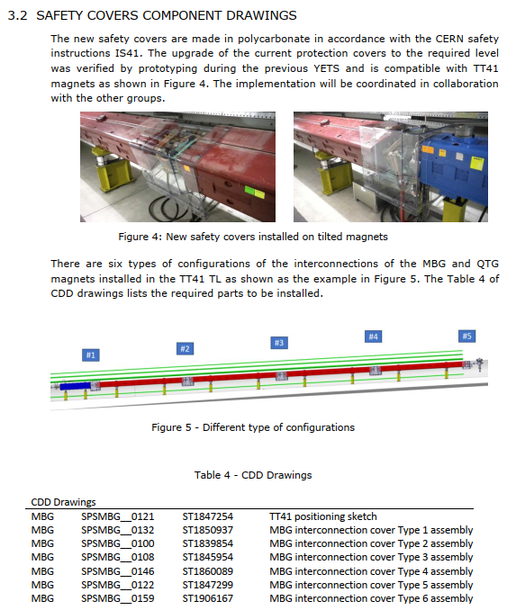
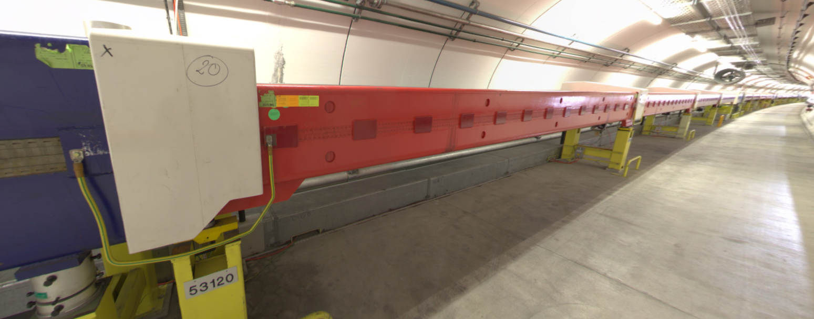
SPS – Consolidation TE-MSC
Changement des Capots des Aimants de l’Anneau SPS : Zones impactées
Modifications :
Quels capots seront changés ?
Design des nouveaux capots ?
Impacts possibles sur certains éléments (ex : BLMs)

Slide 3
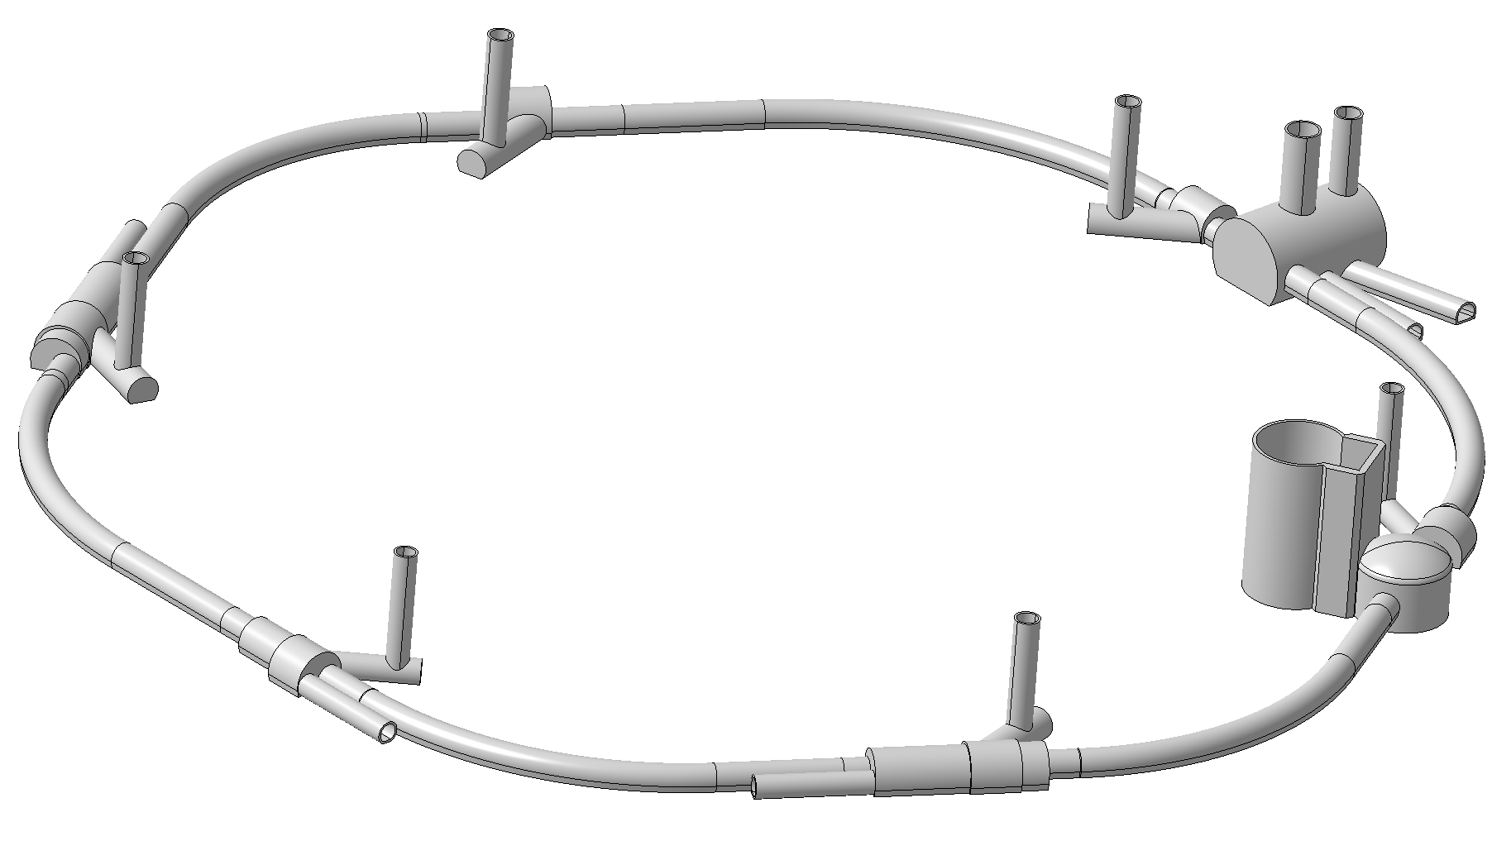
SPS – Consolidation EN-EL
Rénovation des Services Généraux du SPS : Zones impactées SPS1, SPS2 et les Arcs
Point 3
Point 4
Point 2
Zones déjà rénovées
Point 5
Point 1
Point 6

Slide 4
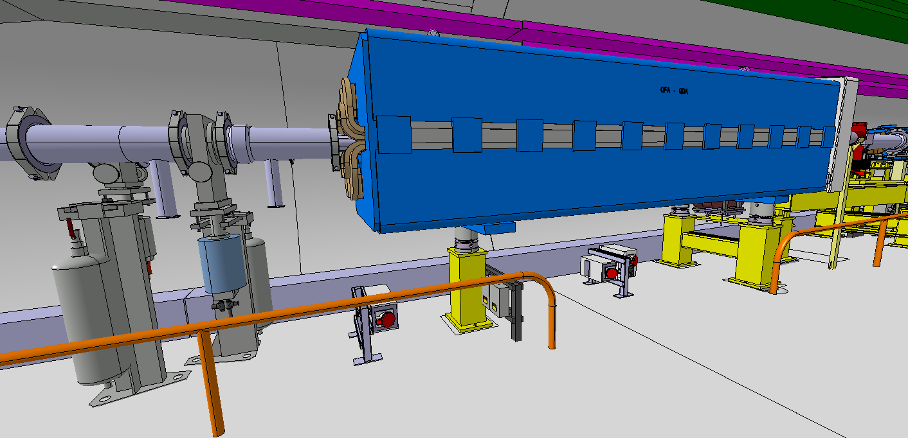
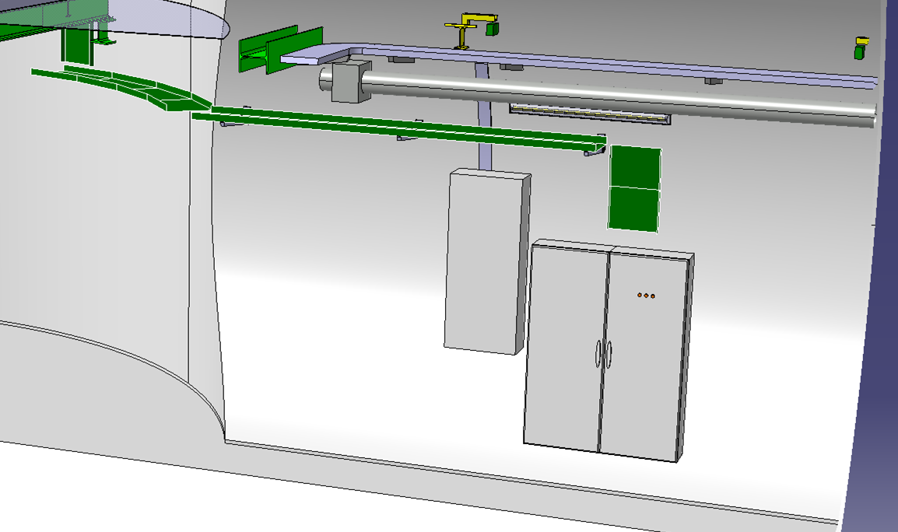
SPS – Consolidation EN-EL
Rénovation des Services Généraux du SPS : Zones impactées SPS1, SPS2 et les Arcs
Modifications :
Changement des luminaires (Pas d’intégration 3D)
Changement des coffrets prises (Intégration)
Tableau additionnel dans le TA (Intégration)
Autres ?
Rappel :
Deadline pour Etudes Intégration = Décembre 2025

Slide 5
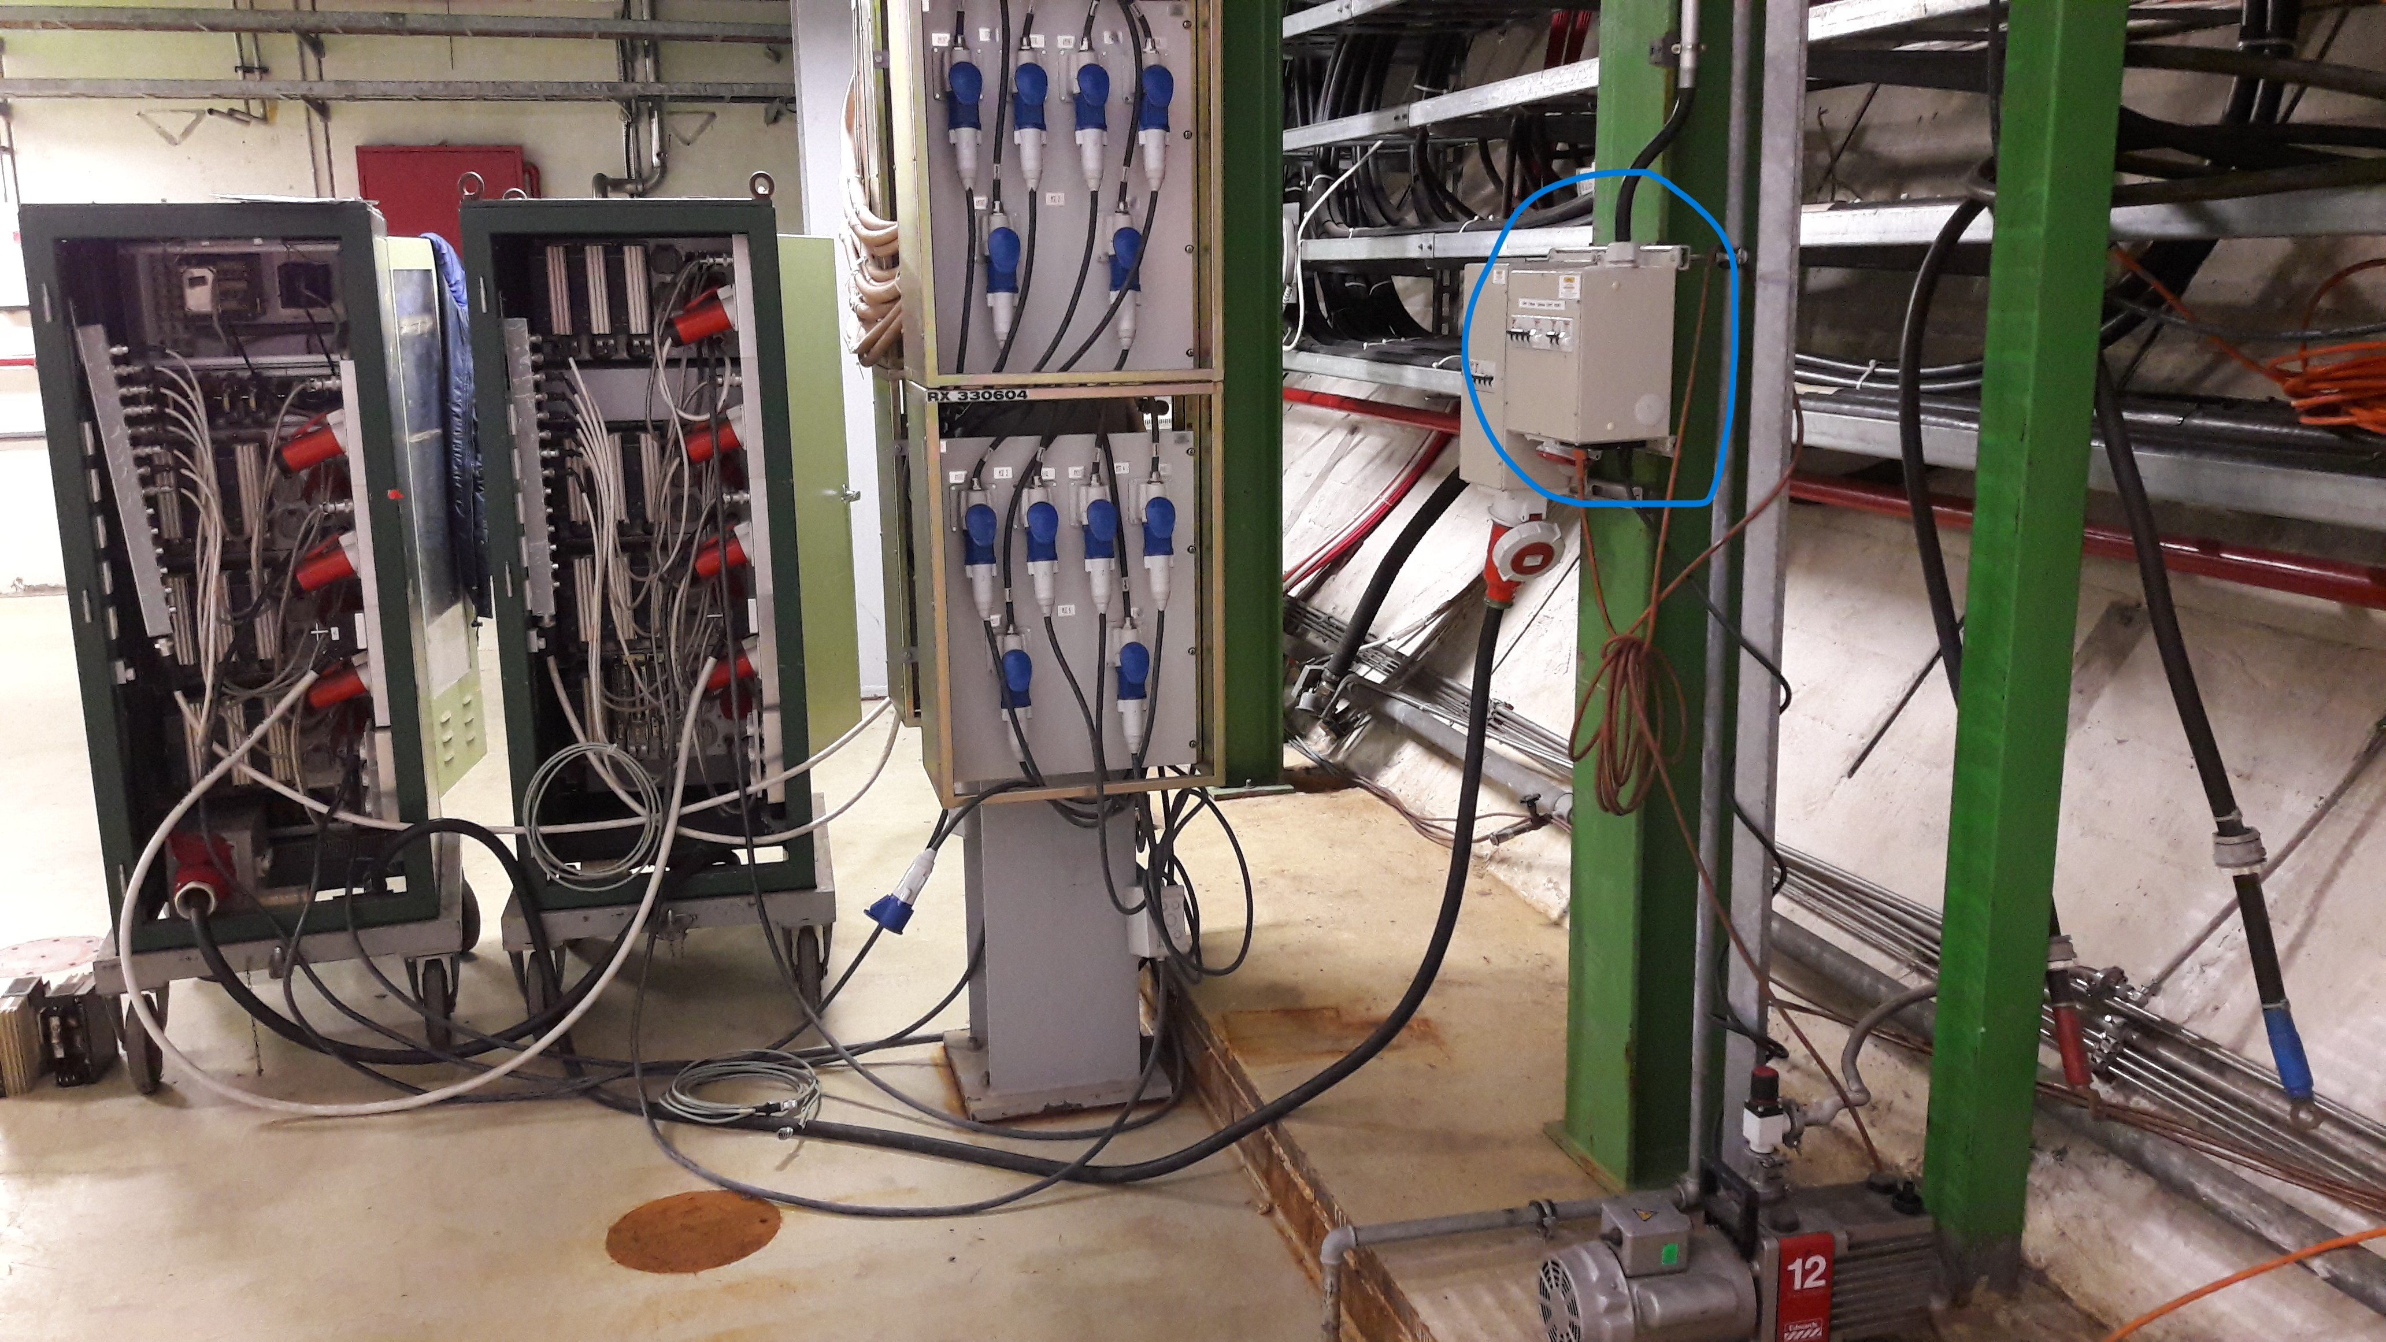
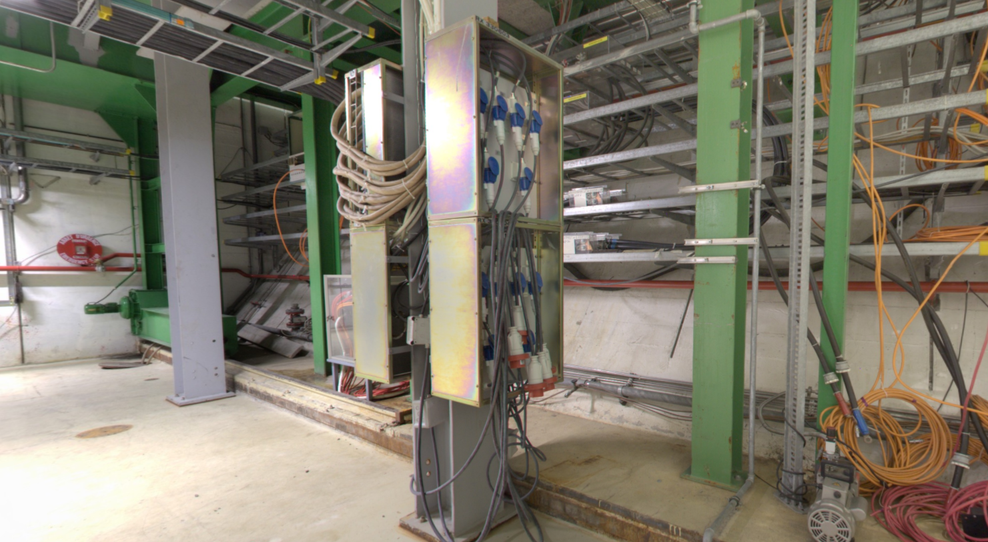
SPS – Consolidation EN-EL
Rénovation des Services Généraux du SPS : ECX4 - Niveau -1
Lors de la rénovation des Services Généraux du Point 4 cet hiver
Un coffret prises 63A a été retiré au niveau -1 de l’ECX4
Ce coffret es indispensable pour SY-ABT
Le coffret sera réinstallé par EN-EL lors du LS3

